Slide 1
স্বা
গ
ত

Slide 2


মোঃ কয়েছ আহমদ
শ্রেণিঃ দ্বিতীয়
বিষয়ঃ বাংলা
পাঠঃ ১৪
শিরোনামঃ নানা রকম লেখা
পাঠঃ ০3
পৃষ্ঠাঃ ২৯
পাঠ্যাংশঃ পড়ি, লিখি ও বলি
সহকারী শিক্ষক
মোহাম্মদপুর এ. গফুর সপ্রাবি
দক্ষিণ সুরমা, সিলেট।
মোবাইল: 01710504502

Slide 3
  বাক্য ও শব্দে ব্যবহৃত বর্ণমালার ধ্বনি মনোযোগ সহকারে শুনে শনাক্ত করতে পারবে।
  শব্দে ব্যবহৃত যুক্তবর্ণের ধ্বনি বলতে পারবে ।
  যুক্তবর্ণ যোগে গঠিত শব্দ বলতে পারবে।
  শব্দে যুক্তবর্ণ শনাক্ত করতে পারবে।
  বিরামচিহ্ন ব্যবহার করে পাঠের বাক্য দেখে লিখতে পারবে।

Slide 4
কবিতাটি সবাই একসাথে পড়িঃ
মামার বাড়ি
-জসীম উদ্দীন
আয় ছেলেরা, আয় মেয়েরা
ফুল তুলিতে যাই,
ফুলের মালা গলায় দিয়ে
মামার বাড়ি যাই।

Slide 5
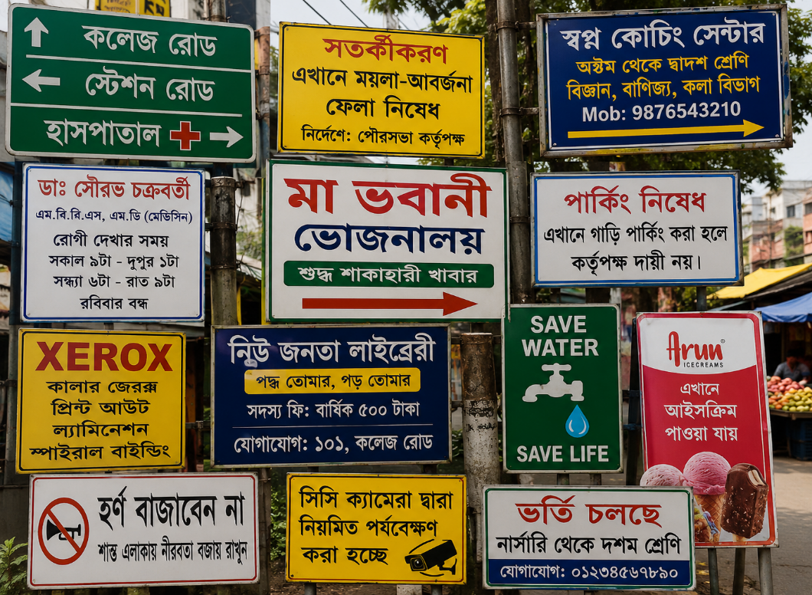
ছবিতে তোমরা কী দেখতে পাচ্ছ? -তা একাকী চিন্তা ও দলে আলোচনা কর।
প্রশ্নঃ -ছবিতে কী দেখা যাচ্ছে?
উত্তরঃ ছবি ও লেখা।
প্রশ্নঃ কেমন লেখা?
উত্তরঃ হাতের লেখা।

Slide 6

বোর্ডের লেখাটি পড় এবং তোমাদের খাতায় লিখ।
পড়ার সময় পড়া
খেলার সময় খেলা।
প্রশ্নঃ আমরা আমাদের খাতায় এবং বোর্ডে কীভাবে লিখলাম?
উত্তরঃ আমরা সবাই হাতে লিখলাম। এই লেখাকে বলে হাতের লেখা।
তোমাদের খাতায় লেখা হাতের লেখা পাশের ছাত্রকে পড়তে ও দেখতে দাও।

Slide 7
আজকের পাঠ
নানা রকম লেখা
পড়ি, লিখি এবং বলি।

Slide 8
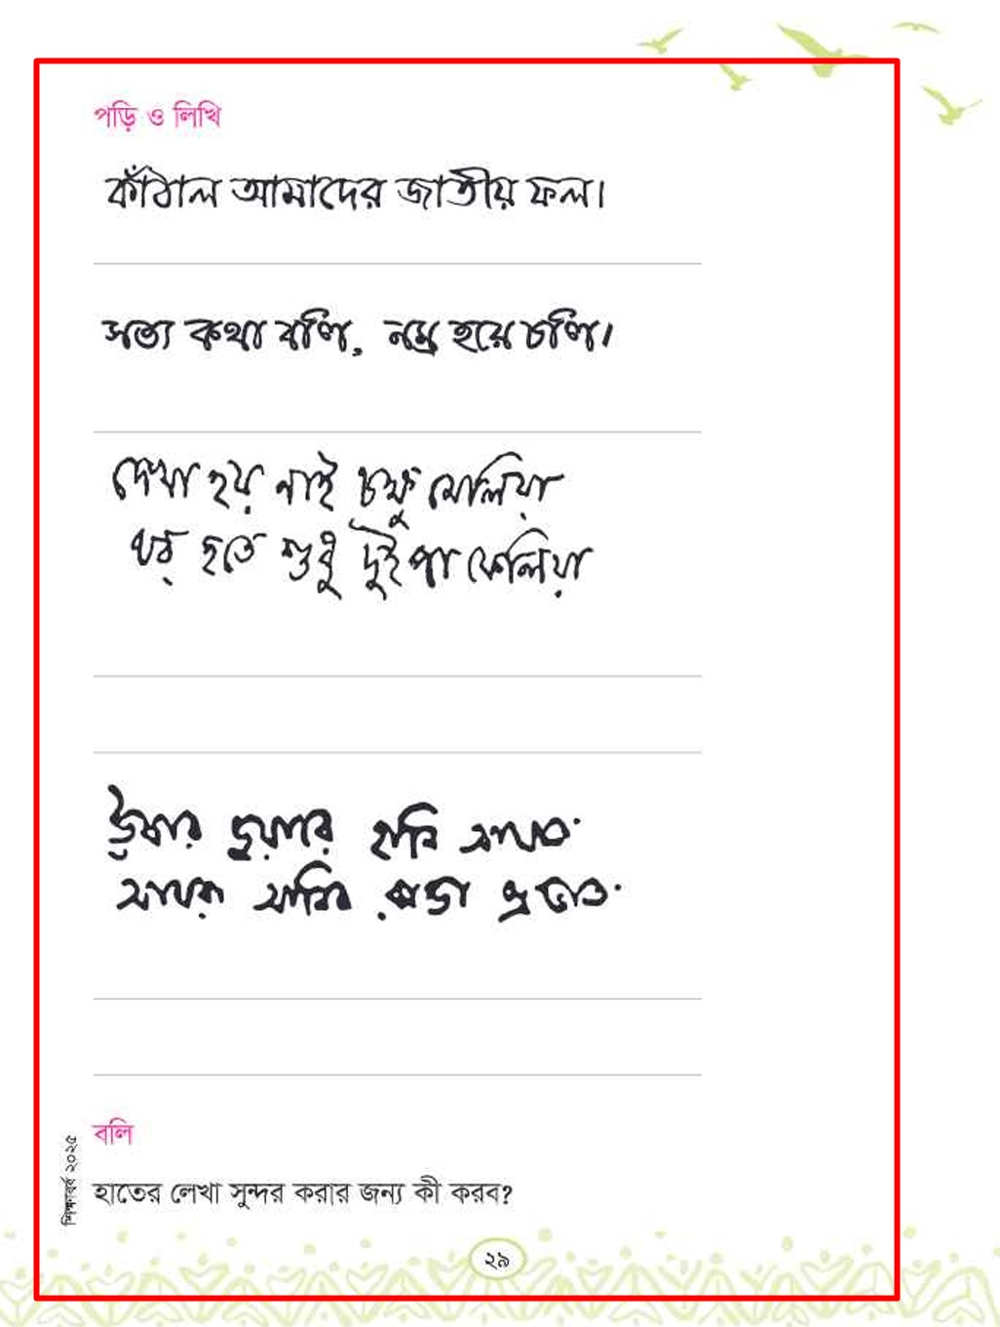

Slide 9
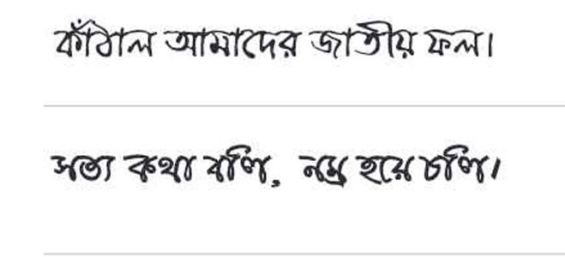
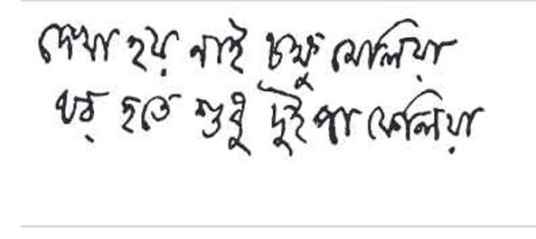
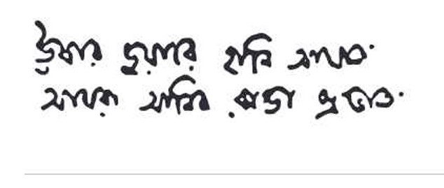
তোমাদের পাঠ্য বইয়ের ২৯ পৃষ্ঠা বেরকর এবং আমার সাথে পড়।

Slide 10
এবার দলে ভাগ হও এবং সরবে বাক্যগুলো পড়।
কাঁঠাল আমাদের জাতীয় ফল।
সত্য কথা বলি, নম্র হয়ে চলি।
“দেখা হয় নাই চক্ষু মেলিয়া
ঘর হতে শুধু দুইপা ফেলিয়া।”
“উষার দুয়ার হানি আঘাত
আমরা করিব রাঙা প্রভাত।”

Slide 11
যুক্তবর্ণ তোমাদের খাতায় লিখ এবং ভেঙ্গে দেখাওঃ
ক্ষ
চক্ষু
ক
ষ
প্রশ্নঃ এখানে কী কী বর্ণ আছে?

Slide 12
দলে বাক্য গুলো পড়ঃ
কাঁঠাল আমাদের জাতীয় ফল।
সত্য কথা বলি, নম্র হয়ে চলি।
“দেখা হয় নাই চক্ষু মেলিয়া
ঘর হতে শুধু দুইপা ফেলিয়া।”
“উষার দুয়ার হানি আঘাত
আমরা করিব রাঙা প্রভাত।”
দলীয় কাজ শেষ হলে এক এক করে দলে পড়ে শুনাবে।
অন্য দলগুলো মন দিয়ে শুনবে।
প্রতি দল কমপক্ষে একটি বাক্য বলবে।

Slide 13
জোড়ায় বিভক্ত হও এবং শব্দগুলো পড়ঃ
কাঁঠাল আমাদের জাতীয় ফল।
সত্য কথা বলি, নম্র হয়ে চলি।
“দেখা হয় নাই চক্ষু মেলিয়া
ঘর হতে শুধু দুইপা ফেলিয়া।”
“উষার দুয়ার হানি আঘাত
আমরা করিব রাঙা প্রভাত।”

Slide 14
একক ভাবে পড়িঃ
কাঁঠাল আমাদের জাতীয় ফল।
সত্য কথা বলি, নম্র হয়ে চলি।
“দেখা হয় নাই চক্ষু মেলিয়া
ঘর হতে শুধু দুইপা ফেলিয়া।”
“উষার দুয়ার হানি আঘাত
আমরা করিব রাঙা প্রভাত।”

Slide 15
চক্ষু- শব্দ দিয়ে নতুন তিনটি বাক্য লিখ।
১.
২.
৩.

Slide 16
কাঁঠাল আমাদের জাতীয় ফল।
(এই বাক্যটি তোমাদের বাংলা খাতায় এক পৃষ্ঠা বাড়ি থেকে লিখে আনবে।)

